Slide 1
ZAJEDNICA PRAKSE ZA UNUTARNJU REVIZIJU (IACOP)
Istražitelji vrijednosti

Slide 2
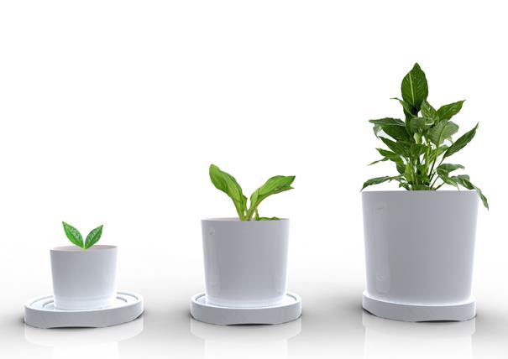
Istražitelji vrijednosti
Istražiti stvorene vrijednosti
Prikupiti dokaze o utjecaju
Evidentirati dokaze na atraktivan način

Slide 3
Kako ćemo to učiniti?
Prijenos odgovornosti dvaju članova Izvršnog odbora:
1) Prije i tijekom skupova:
Pripremiti opis poslova s jasnim zadaćama
Pozvati dobrovoljce da prikupe informacije
Odrediti vrijeme u planu rada
2) Jednom svake 3-4 godine provesti anketu o zemlji radi ocjene utjecaja

Slide 4
Naši istražitelji vrijednosti prikupljaju
Informacije (putem razgovora uživo ili anketa)
Priče
Komunikaciju (npr. e-poštu)
kojom se dokazuje vrijednost aktivnosti IACOP-a za zemlje članice.

Slide 5
Ključna pitanja
Kakvu vrijednost stječu članovi od sudjelovanja u aktivnostima?
Kakvu vrijednost stvaraju proizvodi znanja?
Kako se ljudi služe proizvodima znanja, kako se poboljšao njihov rad kao voditelja reformi u području unutarnje revizije?
Kako je primjena proizvoda znanja i drugih proizvoda doprinijela reformama upravljanja javnim financijama u zemljama članicama?

Slide 6
Kako utvrđujemo stvorenu vrijednost i utjecaj IACOP-a?
Dokumenti/iskustvo PEMPAL-a
Sastanci/dokumenti/iskustvo PEMPAL-a
Zemlja
Izlazni rezultati
Utjecaji
Dokumenti/iskustvo PEMPAL-a
Dokumenti/iskustvo PEMPAL-a
Po povratku kući član čini nešto na temelju tog uvida, proizvoda znanja ili veze
...što dovodi do poboljšanja u praksama upravljanja javnim financijama ili unutarnje kontrole u javnom sektoru
Član sudjeluje u interesantnoj aktivnosti IACOP-a .....
..Takvim se sudjelovanjem stječu uvid, proizvodi znanja ili uspostavljaju novi odnosi
Neposredna vrijednost
Potencijalna vrijednost
Primijenjena vrijednost
Realizirana vrijednost

Slide 7
http://pempaltc.wikispaces.com/37th+IACOP+meeting+-+Plenary –REZULTATI – istražitelji vrijednosti
Zemlja | Dokumenti/iskustvo PEMPAL-a | Izlazni rezultati | Utjecaji
Moldova | Vodič za ocjenu kvalitete | Izrađen je nacrt Pravilnika o vanjskoj ocjeni kvalitete | 2017. godine ocjena 5 jedinica unutarnje revizije
Albanija | Priručnik za cjeloživotni profesionalni razvoj | Razgovori i podjela iskustava s drugim zemljama | Potrebno je pripremiti program cjeloživotnog učenja u javnom sektoru u području unutarnje revizije
Bugarska | razgovori i prezentacije o osiguranju kvalitete (QA) te o odnosu unutarnje revizije s financijskom inspekcijom i vanjskom revizijom (RIFIX) Dokumenti za ocjenu vanjske revizije (EAA) | Ugovor o suradnju između MF-a, VRI-ja i FI-ja (poboljšana metodologija) Korisna pitanja iz upitnika | Poboljšanja sustava unutarnje revizije i financijskog upravljanja i kontrole
Kirgiska Republika | Predložak priručnika za unutarnju reviziju Vodič za procjenu rizika Vodič za ocjenu kvalitete Iskustva od kolega: zakonodavstvo, metodologija zemalja članica PEMPAL-a | Nacrt priručnika za unutarnju reviziju Nacrt vodiča za procjenu rizika Nacrt programa osiguranja kvalitete | Utjecao je na razvoj funkcije unutarnje revizije u zemlji te na učinkovitost javnih institucija.
Ruska Federacija | Vodič za ocjenu kvalitete Sažetak prijedloga za RIFIX Procjena rizika u planiranju revizije | Pristupi kojima se treba koristiti, indeksi Suradnja i odnos unutarnje revizije i financijske inspekcije Djelomično upotrijebljen | Mogao bi se uvesti i upotrijebiti Upotrebljava se pri uređenju odnosa upotrebom rezultata revizije Odlučeno je da će se njime služiti jedinice za unutarnju reviziju

Slide 8
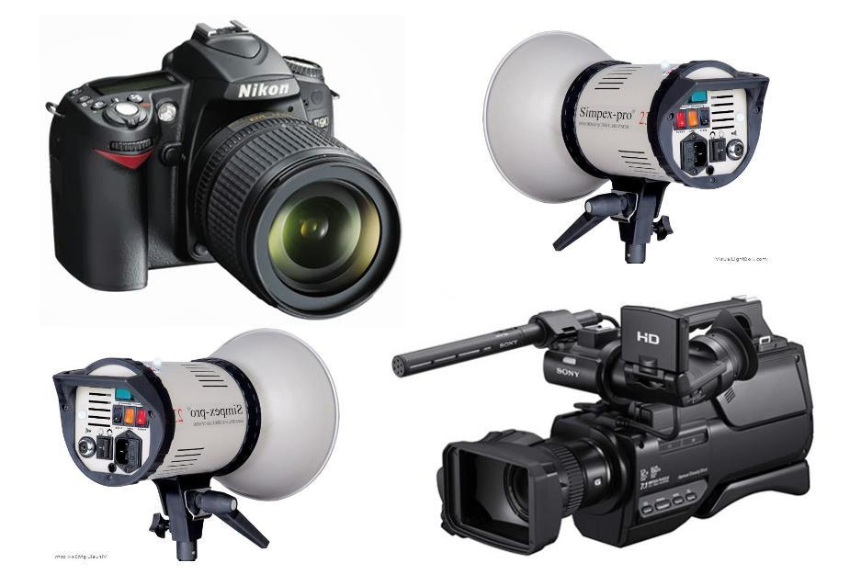
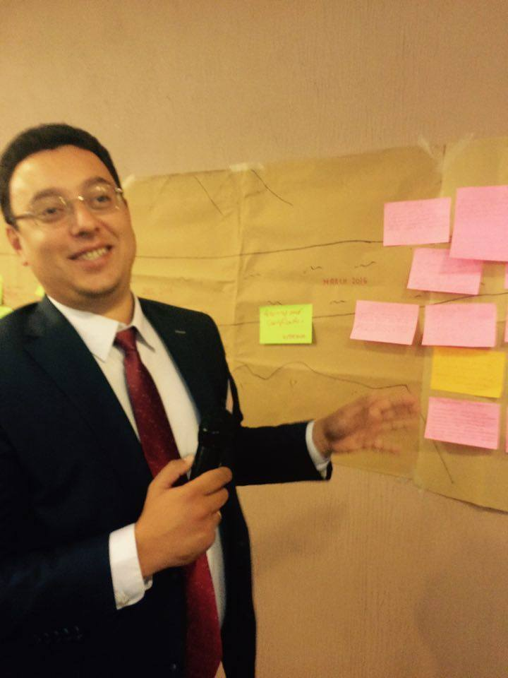
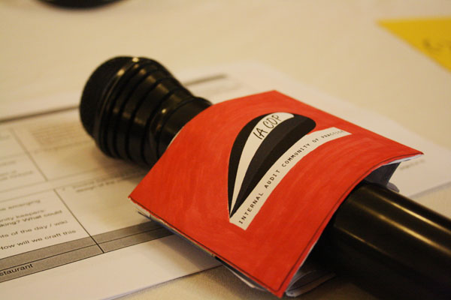
Kako ćemo to učiniti?

Slide 9
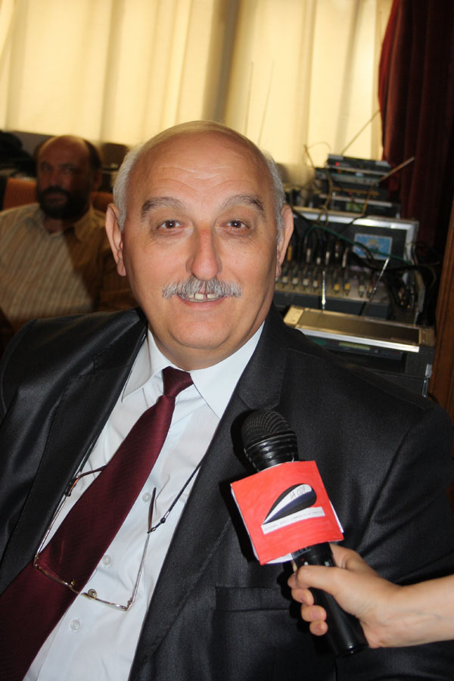
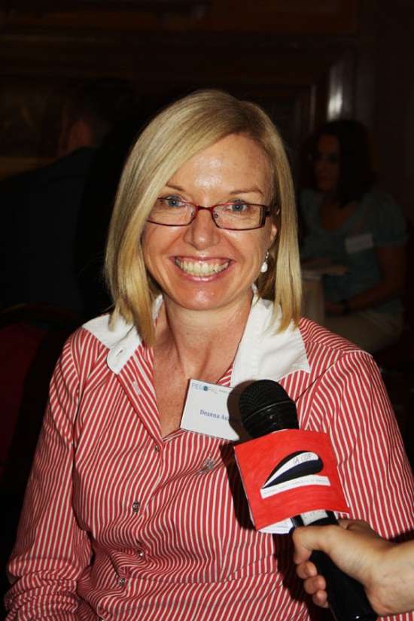
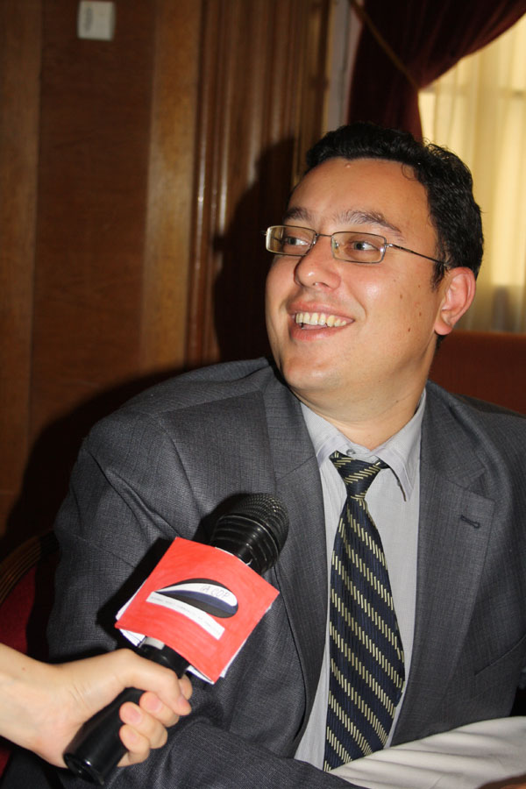
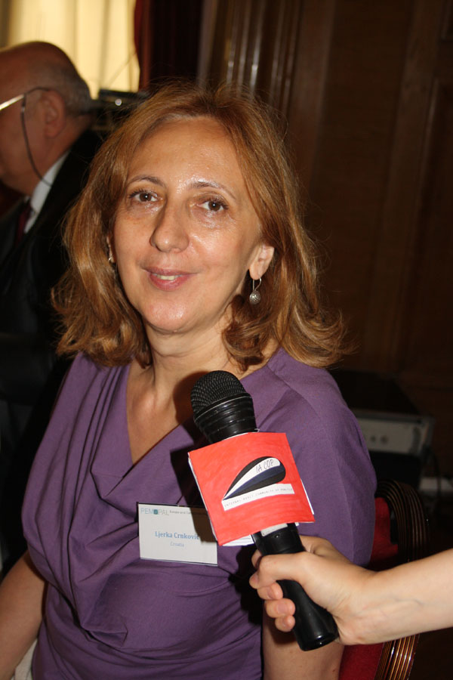
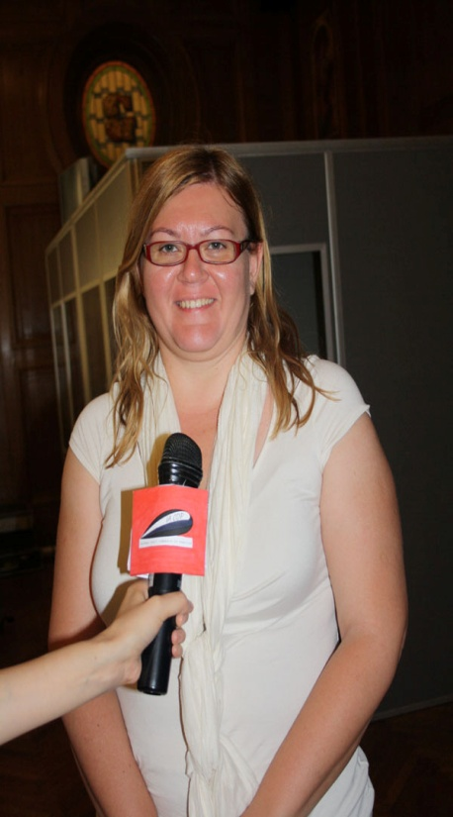
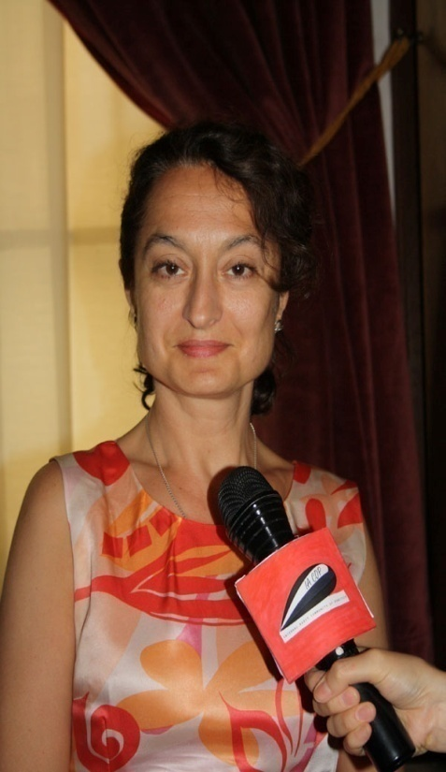
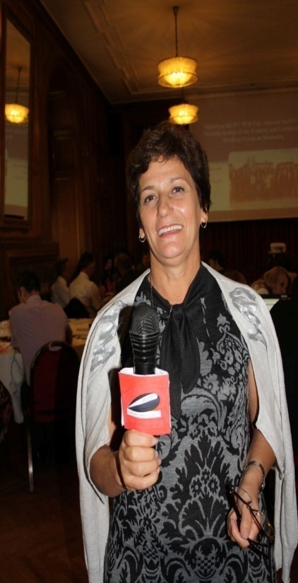
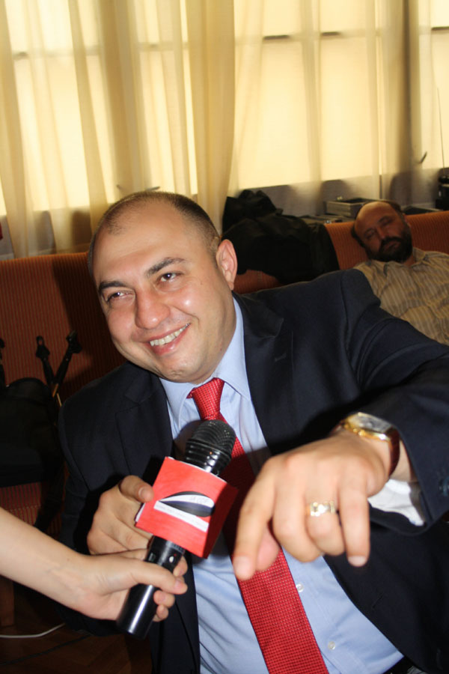

Slide 10
Primjer stvorene vrijednosti IACOP-a
Vrijednost dokumenata PEMPAL-a
Služe kao temelj za stvaranje vlastitih dokumenata
Služe za unaprjeđenje već postojećih dokumenata
Odnos unutarnje revizije s fin. inspekcijom i vanjskom revizijom (RIFIX)
Sažetak prijedloga

Slide 11
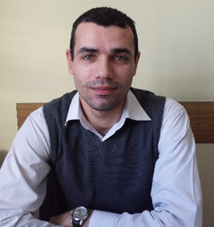
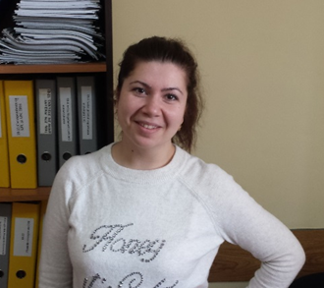
Novonastali Vodič za osiguranje kvalitete vrijedan je dokument za moldovsku Središnju harmonizacijsku jedinicu i koristan je u danom trenutku. Vodič za osiguranje kvalitete nudi sve potrebne korake koje Središnja harmonizacijska jedinica mora poduzeti pri vanjskoj ocjeni. Vodič je toliko praktičan da se može jednostavno prilagoditi nacionalnom kontekstu.
Željeli bismo reći da je upoznavanje i komuniciranje s kolegama iz drugih zemalja na skupovima PEMPAL-a znatno utjecalo na naš profesionalni razvoj, zajedničko razumijevanje modernih trendova u razvoju unutarnje financijske kontrole u javnom sektoru.

Slide 12
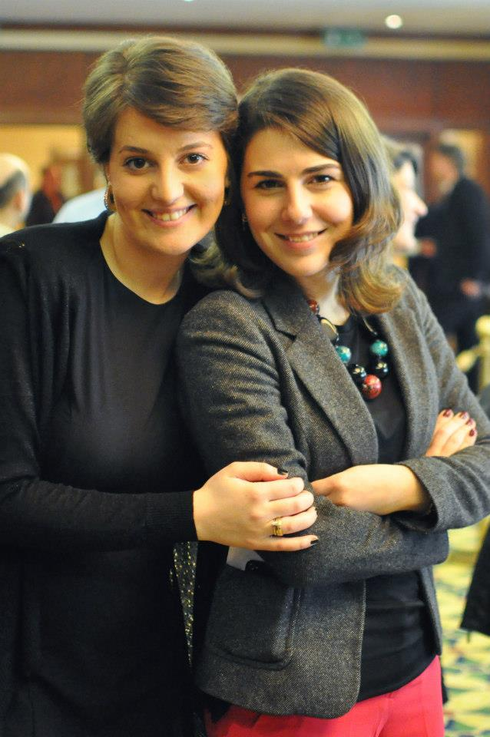
Gruzijska unutarnja revizija
Priručnik je sastavljen na temelju
predloška IACOP-a
√ Ovdje smo naučili o definiranju i metodologiji unutarnje revizije
√ Iskoristili smo bugarsko iskustvo kao temelj za svoje propise o unutarnjoj reviziji
√ Sustav izobrazbe i certificiranja u Tadžikistanu uveden je na temelju predloška IACOP-a.. - Umed Sharapov

Slide 13
Vratite se i pokazat ćemo vam još stvorenih vrijednosti IACOP-a! Dođite!

